Slide 1
JUnit 4.5
Testiranje i kvalitet softvera
prof. dr Dragan Janković
prof. dr Leonid Stoimenov
dipl. inž. Miloš Bogdanović
Katedra za računarstvo i informatiku
Elektronski fakultet u Nišu

Slide 2
Uvod
Testiranje je proces koji zahteva 50% vremena u razvoju softvera.
Proces evaluacije sistema ili neke njegove komponente radi verifikacije da li zadovoljava specificirane zahteve ili da se identifikuju razlike između očekivanih i stvarnih rezultata.

Slide 3
Testiranje
Postoje tri osnovne metode za testiranje softvera:
1. Metoda crne kutije
2. Metoda sive kutije
3. Metoda bele kutije
Tri osnovne faze u testiranju:
Alfa testiranje
Beta testiranje
Gama testiranje
Proces testiranja ne mora biti tesno povezan sa procesom razvoja softvera
Problem određivanja napretka koji je učinjen u procesu razvoja softvera

Slide 4
xUnit testing
Jedan od najčešće korišćenih načina testiranja je komponentno testiranje (unit testing).
xUnit frameworks – omogućavaju inkrementalni razvoj skupa testova koji će omogućiti procenu napretka u procesu razvoja softvera, umanjiti neželjene bočne efekte i usmeriti pažnju programera ka procesu razvoja softvera
JUnit – framework za komponentno testiranje Java aplikacija

Slide 5
JUnit je standard za automatizovano komponentno testiranje Java aplikacija.
JUnit poseduje sopstveno grafičko okruženje za testiranje aplikacija ali ga je moguće integrisati sa IDE okruženjima
JUnit poseduje TestRunner alat, u grafičkoj i tekstualnoj verziji, koji je moguće koristiti za izvršenje testova
Korišćenjem JUnit-a naš softver ćemo testirati metodom bele kutije u alfa fazi, a rezultati koje dobijamo služe nam za validaciju našeg softvera.

Slide 6
Korišćenje JUnit-a iz Eclipse razvojnog okruženja
Podešavanje okruženja – neophodno je podesiti okruženje kako bi podešavanja pojedinačnih projekata bila što lakša
Podešavanja pojedinačnih projekata – neophodno je podesiti projekat prilikom kreiranja kako bi mogao da koristi JUnit
Eclipse poseduje wizard-e za kreiranje JUnit testova i omogućava njihovo pokretanje
Preporuka prilikom kreiranja projekta – kreirati poseban folder koji će sadržati sve testove u okviru istog Java paketa
  Testovi bi se trebali nalaziti u okviru istog paketa kako bi se izbegli potencijalni problemi sa dosegom pojedinačnih testova
  Izdvajanje testova u poseban folder jasno ukazuje na testove u odnosu na izvorni kod
JUnit je moguće preuzeti sa adrese:
http://sourceforge.net/projects/showfiles.php?group_id=15278&package_id=12472

Slide 7
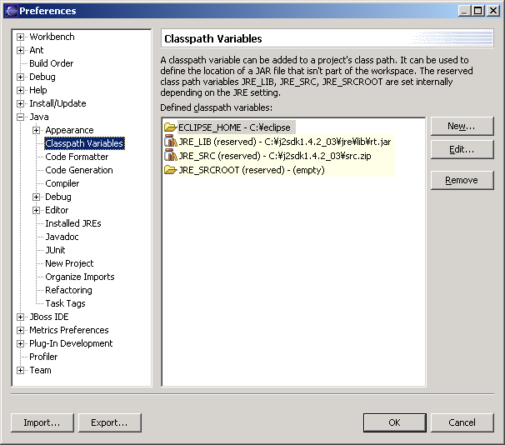
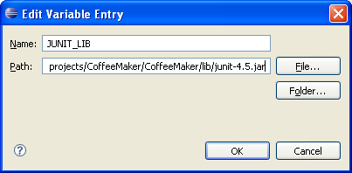
Podešavanje okruženja

Slide 8
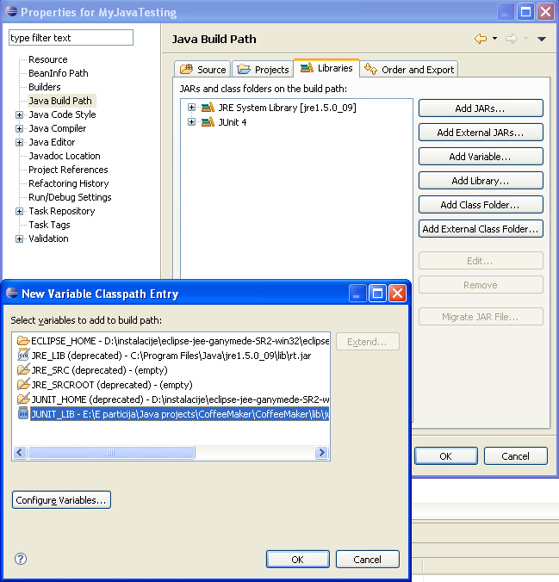
Podešavanje projekta

Slide 9
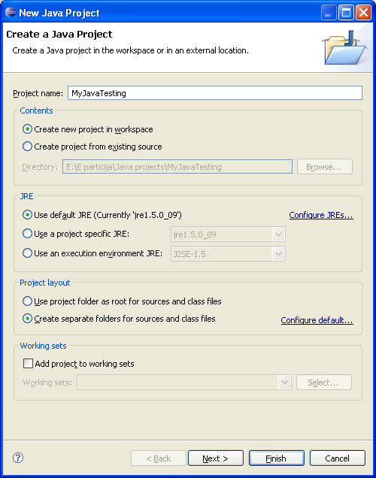
Kreiranje projekta

Slide 10
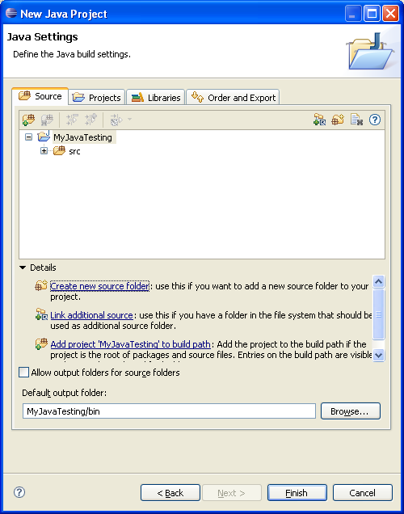
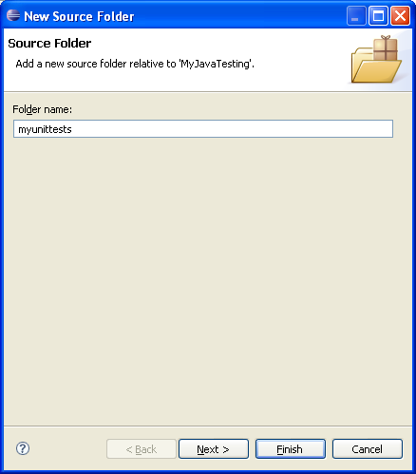
Kreiranje projekta

Slide 11
Korišćenje JUnit Wizard-a
Primer klase za koju će biti kreiran test:
public class MyJavaClass {
private int value;
public MyJavaClass()
{
value = 5;
}
public int retValue(int v)
{
return value + v;
}
}

Slide 12
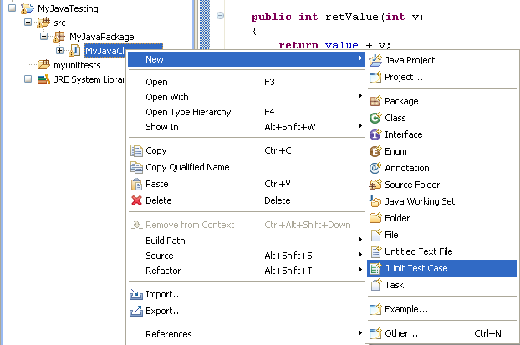
Korišćenje JUnit Wizard-a
Odaberite klasu za koju se kreira test
Odaberite JUnit Test Case

Slide 13
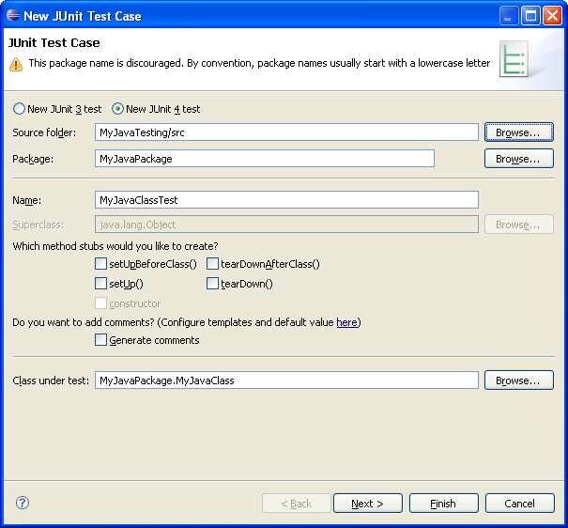
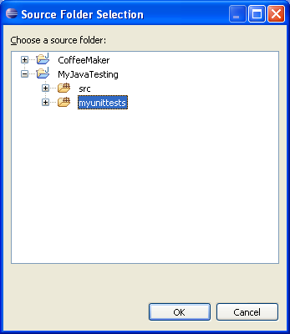
Korišćenje JUnit Wizard-a

Slide 14
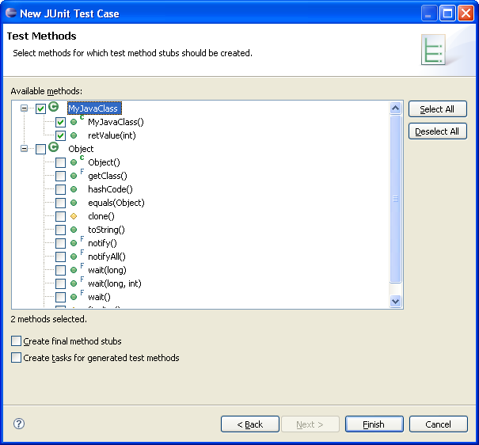
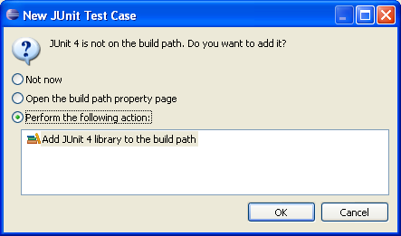
Korišćenje JUnit Wizard-a
Odaberite metode za koje će biti kreirani testovi

Slide 15
Korišćenje JUnit Wizard-a
package MyJavaPackage;
import static org.junit.Assert.*;
import org.junit.Test;
public class MyJavaClassTest {
@Test
public void testMyJavaClass() {
fail("Not yet implemented");
}
@Test
public void testRetValue() {
fail("Not yet implemented");
}
}
package MyJavaPackage;
import static org.junit.Assert.*;
import org.junit.Test;
public class MyJavaClassTest{
MyJavaClass myClass;
@Test
public void testMyJavaClass() {
myClass = new MyJavaClass();
}
@Test
public void testRetValue() {
assertEquals(5,myClass.retValue(0));
}
}

Slide 16
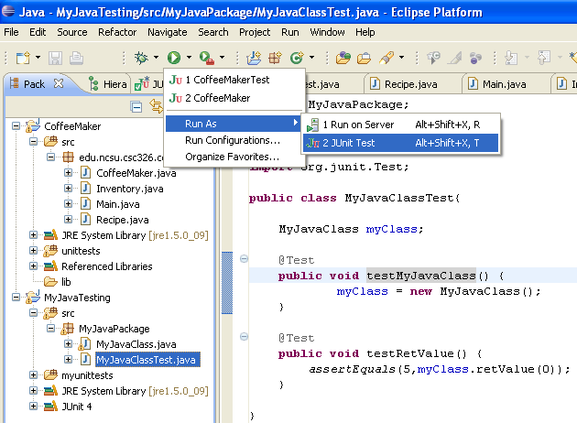
Pokretanje JUnit testova iz Eclipse okruženja
Odaberite:
  Run As
  JUnit Test

Slide 17
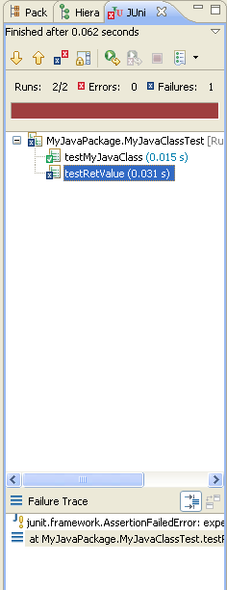
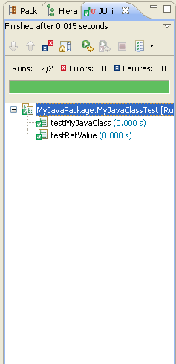
Pokretanje JUnit testova iz Eclipse okruženja
Izgled informacija o izvršenju testova u slučajevima uspešnog i neuspešnog izvršenja

Slide 18
JUnit framework paketi
junit.extensions – proširenje funkcionalnosti JUnit framework-a od verzije 3.x
junit.framework – sadrži klase koje predstavljaju osnovu JUnit framework-a za verzije 3.x
junit.runner – sadrži klase koje omogućavaju izvršenje JUnit testova za verzije 3.x
junit.textui – omogućava korišćenje alata za pokretanje testova iz komandne linije za verzije 3.x
org.hamcrest.core – sadrži klase koje omogućavaju poređenje vrednosti i objekata
org.junit – sadrži osnovne klase framework-a za verzije 4.x
org.junit.matchers – poseduje klasu JUnitMatchers koja se koristi uglavnom u kombinaciji sa AssertThat metodom za verzije 4.x
org.junit.runner – poseduje klase koje se koriste za opisivanje, izvršavanje i analiziranje testova za verzije 4.x
org.junit.runner.manipulation – sadrži klase za filtriranje i sortiranje testova za verzije 4.x
org.junit.runner.notification – obezbeđuje informacije o izvršenju testova za verzije 4.x
org.junit.runners – sadrži klase koje predstavljaju implementacije standardnih klasa za izvršenje testova

Slide 19
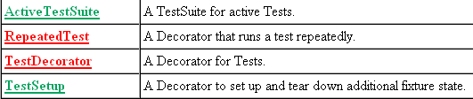
junit.extensions
ActiveTestSuite nasleđuje klasu TestSuite i koristi posebnu nit za izvršenje svakog od aktivnih testova
RepeatedTest nasleđuje klasu TestDecorator i izvršava test određeni broj puta (broj izvršenja test je argument konstruktora)
TestDecorator nasleđuje Assert klasu i koristi se za izvođenje klasa koje dodaju funkcionalnosti pre i nakon izvršenja određenog testa
TestSetup nasleđuje klasu TestDecorator i koristi se u svrhe definisanja stanja pre i nakon izvršenja svih testova

Slide 20
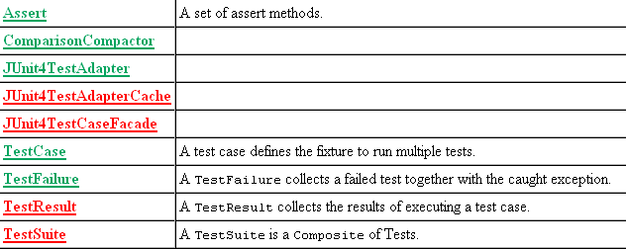
junit.framework
Assert klasa sastoji se od skupa statičkih metoda koje se koriste za proveru vrednosti i objekata; povratni tip svih statičkih funkcija je void; poruke se ispisuju u situacijama kada uslov testa nije zadovoljen

Slide 21

junit.runner
BaseTestRunner je klasa koju nasleđuju sve klase koje imaju mogućnost pokretanja i izvršenja testova

Slide 22
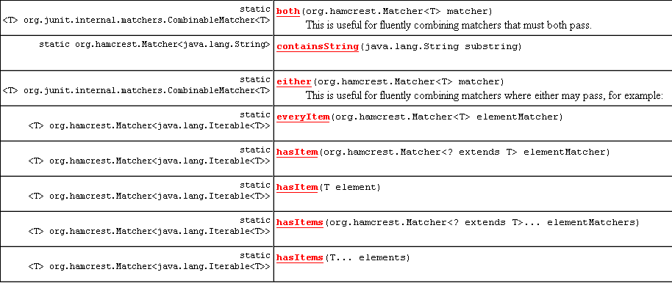
JUnitMatchers
Pripada org.junit.matchers paketu
Koristi Matcher objekte za poređenje vrednosti i objekata
Matcher objekti uglavnom se koriste u kombinaciji sa assertThat() metodom
Primer:
assertThat(string, both(containsString("a")).and(containsString("b")));

Slide 23
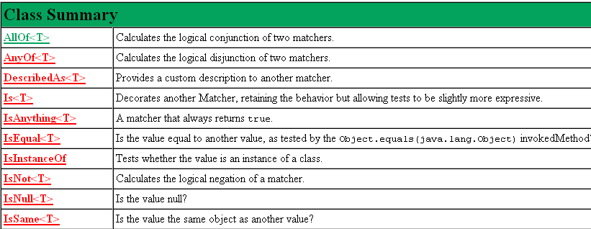
org.hamcrest.core

Slide 24
Hamcrest matcher-i
anything – test uvek prolazi; koristam u situacijama kada nije bitan tip objekta koji se testira
describedAs – dodaje poseban opis razlogu neizvršenja testa
is - razvijen zbog poboljšanja čitljivosti
allOf – test prolazi ukoliko svi matcher-i prolaze
anyOf – test prolazi ukoliko bar jedan od matcher-a prolazi
not – negacija uslova unutrašnjeg matcher-a
equalTo – testiranje jednakosti objekata
hasToString` - proverava da li objekat poseduje toString funkciju
instanceOf, isCompatibleType – testiranje tipova objekata
notNullValue, nullValue – testira objekte na NULL vrednost
sameInstance – testira jednakost instanci
hasProperty – testira postojanje imenovanog property-a
array – testira elemente niza u odnosu na elemente drugog niza
hasEntry, hasKey, hasValue – testira postojanje odgovarajućeg objekta
hasItem, hasItems – testira postojanje elementa u kolekciji
hasItemInArray – testira postojanje elementa u nizu
closeTo - testira blizinu vrednosti u pokretnom zarezu zadatoj vrednosti
greaterThan, greaterThanOrEqualTo, lessThan, lessThanOrEqualTo - poređenje
equalToIgnoringCase – testiranje stringova
equalToIgnoringWhiteSpace – testiranje stringova
containsString, endsWith, startsWith - testiranje stringova

Slide 25
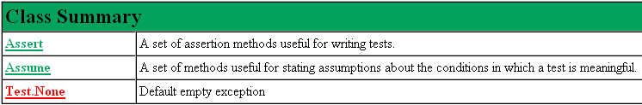
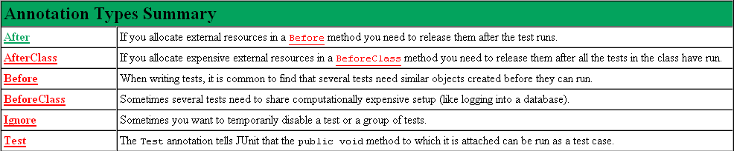
org.junit

Slide 26
Assert klasa
Poseduje skup statičkih klasa koje se koriste direktno
Okruženje beleži testove koji nisu uspešno izvršeni
Funkcije:
  assertArrayEquals()
  assertFalse()
  assertNotNull()
  assertNotSame()
  assertNull()
  assertSame()
  assertThat()
  assertTrue()

Slide 27
After atribut
Funkcija označena ovim atributom izvršava se nakon izvršenja funkcije označene Test atributom
Primer:
public class Example
{
File output;
@Before public void createOutputFile() { output= new File(...);
}
@Test public void something()
{ ... }
@After public void deleteOutputFile()
{
output.delete();
}
}

Slide 28
AfterClass atribut
Funkcija označena ovim atributom izvršava se nakon izvršenja svih funkcija označenih Test atributom
Primer:
public class Example
{
DatabaseConnection database; @BeforeClass public static void login()
{
database= ...;
}
@Test public void something()
{ ... }
@Test public void somethingElse()
{ ... }
@AfterClass public static void logout()
{
database.logout();
}
}

Slide 29
Before atribut
Funkcija označena ovim atributom izvršava se pre izvršenja funkcije označene Test atributom
Primer:
public class Example
{
List empty;
@Before public void initialize()
{
empty= new ArrayList();
}
@Test public void size()
{ ... }
@Test public void remove()
{ ... }
}

Slide 30
BeforeClass atribut
Funkcija označena ovim atributom izvršava se pre izvršenja svih funkcija označenih Test atributom
Primer:
public class Example
{
@BeforeClass public static void onlyOnce()
{ ... }
@Test public void one()
{ ... }
@Test public void two()
{ ... }
}

Slide 31
Ignore atribut
Korišćenjem ovog atributa moguće je privremeno onemogućiti izvršenje testova ili grupe testova
Ukoliko je klasa koja sadrži testove označena ovim atributom, nijedan od testova u posmatranoj klasi neće biti izvršen
Okruženje beleži broj testova i testove koji nisu izvršeni
@Ignore @Test public void something() { ...
@Ignore("not ready yet") @Test public void something() { ...
@Ignore public class IgnoreMe {
@Test public void test1()
{ ... }
@Test public void test2()
{ ... }
}

Slide 32
Test atribut
Funkcije označene ovim atributom moguće je pokrenuti kao test
Pre izvršenja metoda, JUnit najpre kreira novu instancu klase a natim poziva označenu funkciju
Svaki izuzetak koji se desi u testu JUnit će prijaviti kao grešku
Ukoliko se greška ne desi, podrazumeva se da je test uspešno izvršen
Primer:
public class Example
{
@Test public void method()
{
org.junit.Assert.assertTrue( new ArrayList().isEmpty() );
}
}

Slide 33
Test atribut
Test atribut podržava korišćenje dva opciona parametra
expected opcioni parametar – ukazuje da se očekuje izuzetak u testu; ukoliko se u testu ne desi izuzetak ili se desi izuzetak nekog drugog tipa, smatra se da se desila greška
Primer:
@Test(expected=IndexOutOfBoundsException.class) public void outOfBounds() {
new ArrayList<Object>().get(1);
}
timeout opcioni parametar – ukoliko se test izvršava duže od perioda vremena određenog timeout parametrom, smatra se da se desila greška; vrednost timeout parametra izražena je u milisekundama
Primer:
@Test(timeout=100) public void infinity() {
while(true);
}

Slide 34
Assume klasa
Poseduje skup metoda čijim korišćenjem je moguće postaviti pretpostavke na osnovu kojih se proverava da li izvršenje testa ima smisla pod zadatim uslovima
Ukoliko pretpostavka tj. uslov koji ona predstavlja nije zadovoljen, to ne znači da izvorni kod nije ispravan već da izvršenje testa neće pružiti korisne informacije
Test kod koga polazne pretpostavke nisu ispunjene će biti tretiran kao ignorisani test od strane JUnit okruženja
Primer:
import static org.junit.Assume.*;
@Test public void calculateTotalSalary()
{
DBConnection dbc = Database.connect(); assumeNotNull(dbc);
// ...
}

Slide 35
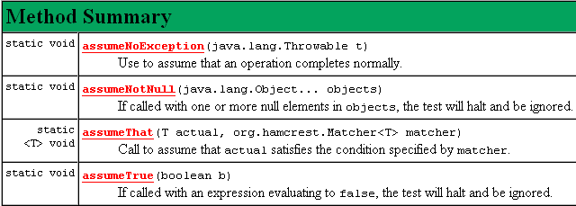
Assume klasa
assumeTrue – ukoliko je argument koji prosleđen funkciji false, test će biti zaustavljen i ignorisan
assumeNotNull – ukoliko je bilo koji od objekata prosleđenih funkciji NULL, test će biti zaustavljen i ignorisan
assumeThat – objekat actual treba da zadovolji uslov zadat objektom matcher
assumeNoException – funkcija bi trebala da se izvrši bez izuzetaka; ukoliko objekat t nije NULL, test će biti zaustavljen i ignorisan

Slide 36
JUnit LIVE - TEST DEVELOPMENT

